Slide 1

УНИВЕРСИТЕТ ИТМО
ЛАБОРАТОРНАЯ №1
АНАЛИЗ ПОВЕДЕНИЯ СИСТЕМЫ С ИСПОЛЬЗОВАНИЕМ КОНТЕКСТНЫХ ДИАГРАММ (DFD)
Вариант 2 (Компания “Sun Bug”)
Авторы:
Денисов Никита Вадимович К3240
Костылев Иван Михайлович К3240
Медведев Артем Сергеевич К3240
Преподаватель:
Говорова Марина Михайловна

Slide 2
Предметная область
Структура:
Вариант №2: Компания “Sun bag”
01
Директор
02
Закупщик
Компания “Sun bag”
Анализирует модные тенденции, продажи в магазинах и определяет ассортимент для будущей закупки. Выдает рекомендации закупщику.
Определяет максимально выгодного поставщика и оформляет заказ на поставку. Сумки закупаются у разных поставщиков. Закупщик следит за исполнением заказа. После исполнения заказа директор распределяет сумки по магазинам. Магазинов несколько.
Компания «Sun bag» занимается продажами сумок. Сотрудники компании: директор, закупщик, продавцы.
Так же формируются различного рода отчеты:
- По продажам
- По поставщикам - По продавцам
- По товару
И так далее.
03
Поставщики
04
Продавцы
Поставляют необходимый товар
Ежедневно отчитываются директору о проданных моделях, высказывают свои пожелания по будущим заказам и наблюдения о спросе.

Slide 3

Цель и задачи
Вариант №2: Компания “Sun bag”
Цель: проектирование функциональной модели АИС, которая должна автоматизировать процессы определения рейтинга поставщика, выявления самых продаваемых моделей, распределения товара по магазинам, а также определения самых старательных продавцов.

Slide 4
Методы и средства
Вариант №2: Компания “Sun bag”
Методология: DFD ( data flow diagrams ) — диаграммы потоков данных. Так называется методология графического структурного анализа, описывающая внешние по отношению к системе источники и адресаты данных, логические функции, потоки данных и хранилища данных, к которым осуществляется доступ. Это граф, на котором показано движение значений данных от их источников через преобразующие их процессы к их потребителям в других объектах.
Для создания функциональной модели системы используется
CASE-средство: CA ERwin Process Modeler

Slide 5
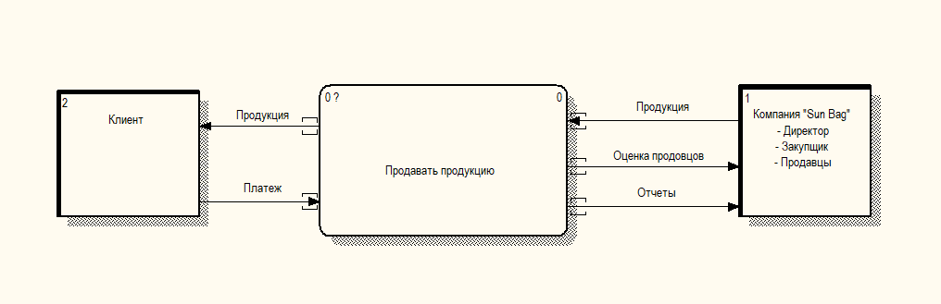
Задачи. Этапы создания модели
Вариант №2: Компания “Sun bag”
01
Назначение ИС: должна автоматизировать процессы определения рейтинга поставщика, выявления самых продаваемых моделей, распределения товара по магазинам
04
Проанализировать события (функции/работы/процессы), определить связи по потокам данных между сущностями, событиями, накопителями данных
Название процесса | Входные потоки | Выходные потоки
Составить ассортимент | Анализ рынка и ассортимента | Ассортимент и рекомендации по покупке
Распределить продукцию | Информация о распределении продукции Продукция | Продукция
Заказать продукцию | Данные о поставщиках Данные об ассортименте Продукция | Продукция Информация о заказе Данные об ассортименте
Обработать заказы | Заказ Продукция | Данные о заказах Продукция
Оценить продавцов | Данные о продавцах Данные о продажах | Оценка продавцов Данные о продажах
02
Основной процесс и внешние сущности по отношению к нему:
Основной процесс: “Продажа продукции”
Внешние сущности: “Клиент” и “Компания <<Sun Bag>>”
03
Потоки для внешних сущностей по отношению к основному событию (функции/процесс /работе). Контекстная диаграмма нулевого уровня

Slide 6
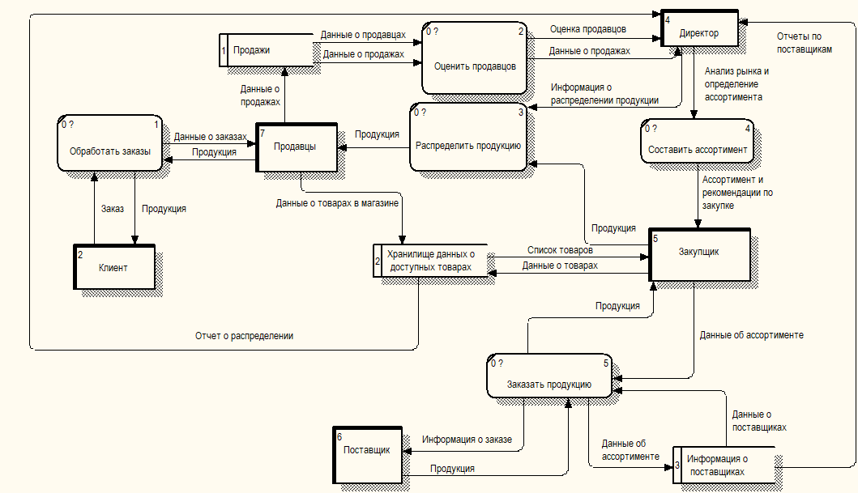
Задачи. Этапы создания модели
Вариант №2: Компания “Sun bag”
Детализированная диаграмма:

Slide 7
Выводы
Вариант №2: Компания “Sun bag”
Выполнив данную лабораторную работу, мы ознакомились с методологией DFD диаграмм и CASE – средством CA ERwin Process Modeler. А так же составили диаграмму нулевого уровня и детализированную контекстную диаграмму функциональной модели автоматизированной информационной системы

Slide 8
СПАСИБО ЗА ВНИМАНИЕ

